Slide 1
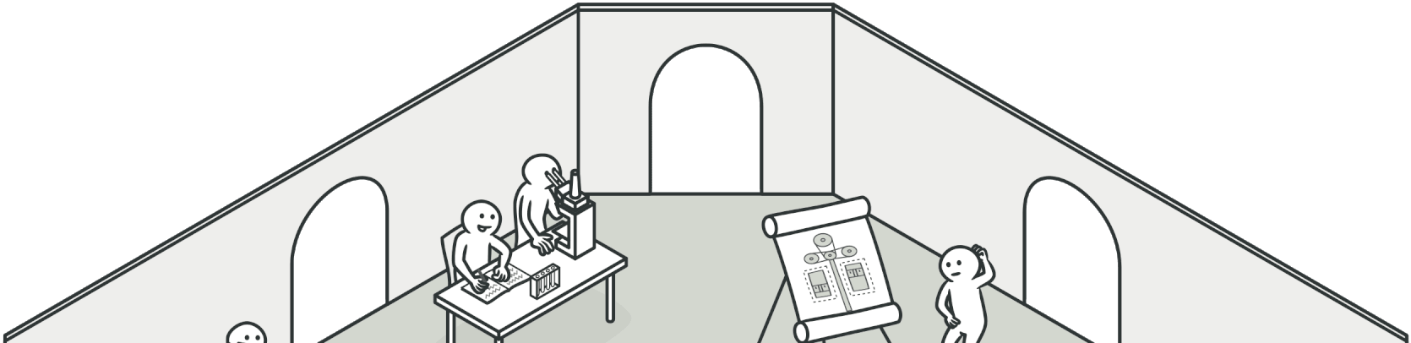
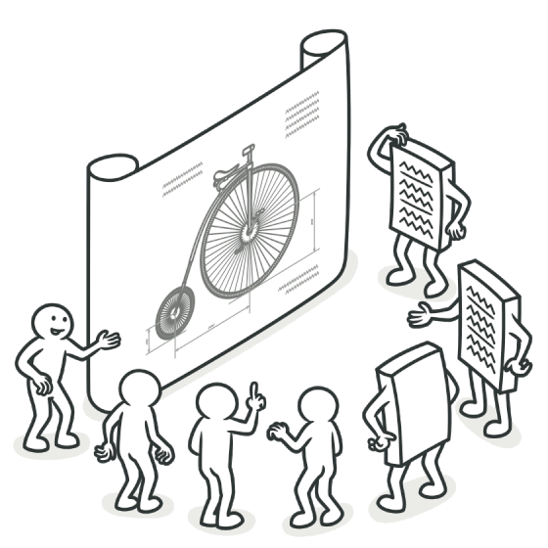
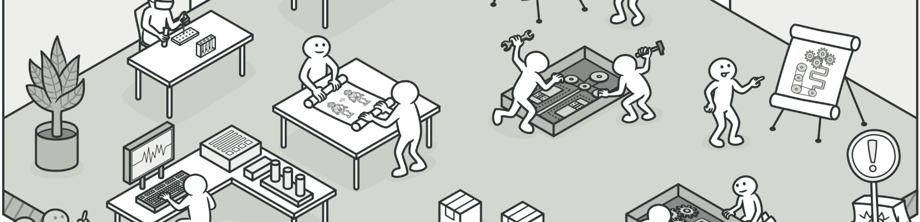
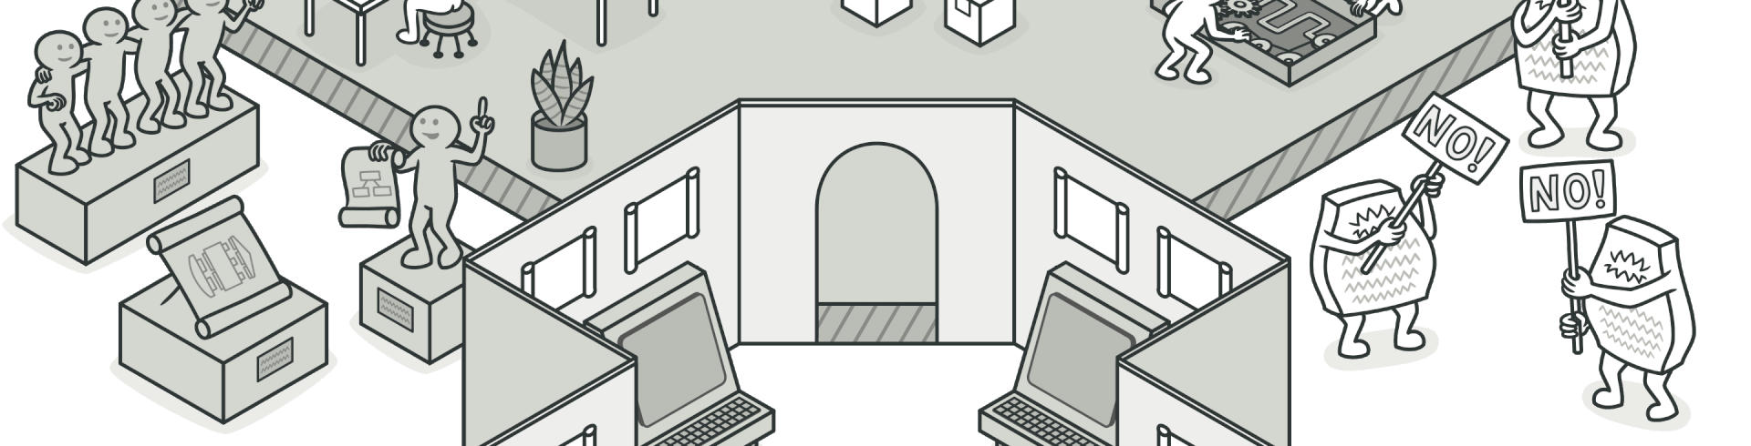

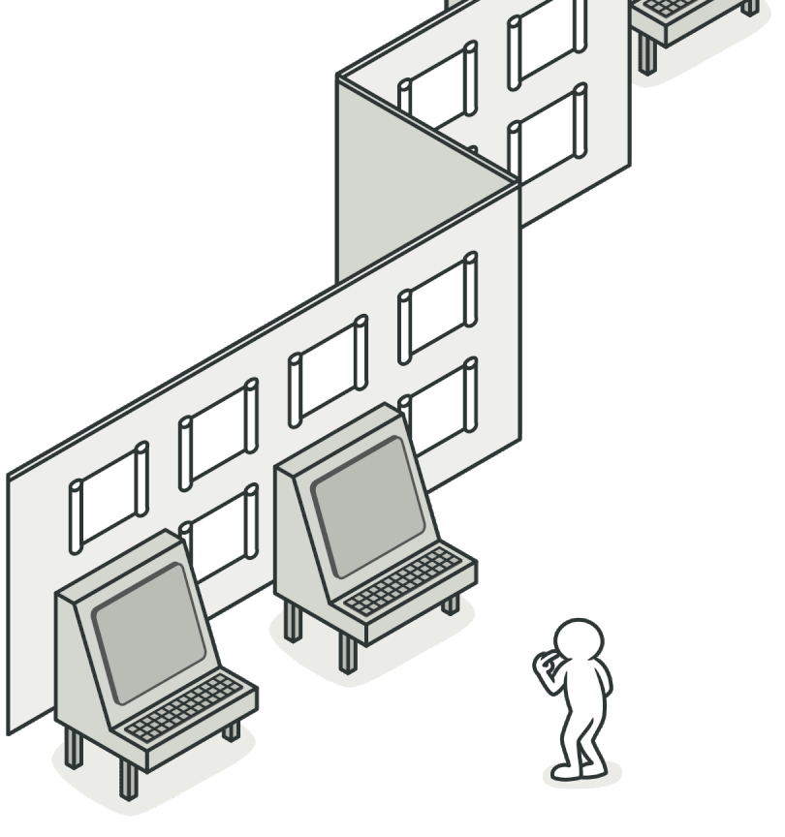
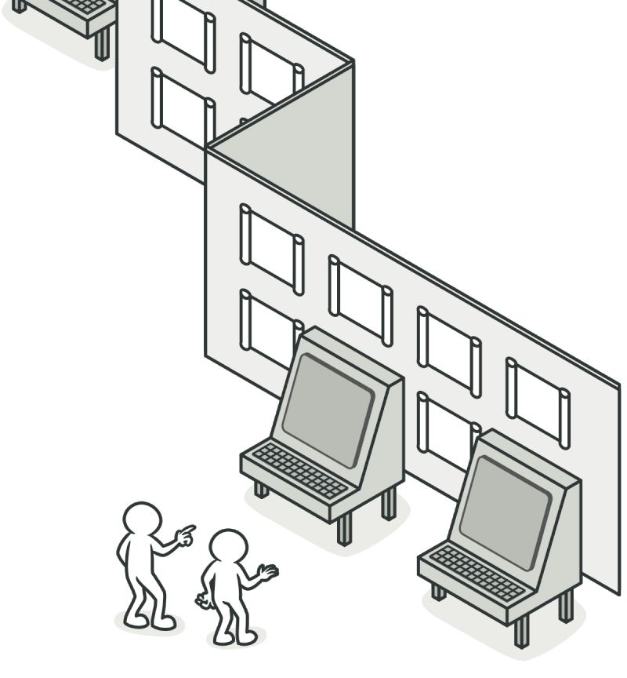

《重学Java设计模式》- 互联网大厂真实场景实践！
小傅哥
重学Java设计模式
CodeDesignTutorials
小傅哥，带你卷！
参考图稿来源：https://refactoringguru.cn

Slide 2

码农
Java 设计模式学习实践

Slide 3

设计模式是系统服务设计中针对场景的一种解决方案，可以解决功能逻辑开发中的共性问题。
模式的概念是由克里斯托佛·亚历山大在其著作 《建筑模式语言》 中首次提出的。 本书介绍了城市设计的 “语言”， 而此类 “语言” 的基本单元就是模式。
设计模式介绍
设计模式是什么
谁发明了设计模式
设计模式有哪些种类
该如何学习设计模式
重学Java设计模式
CodeDesignTutorials
小傅哥，带你卷！
参考图稿来源：https://refactoringguru.cn

Slide 4
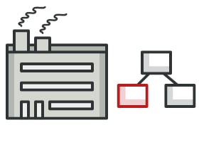

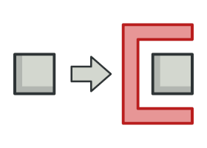
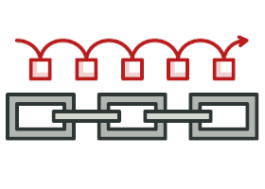
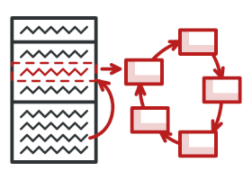
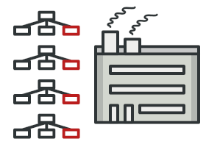
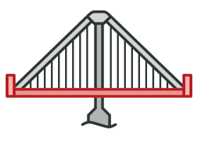
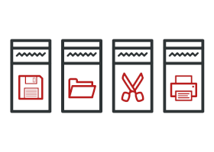
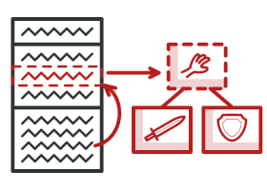
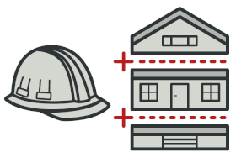
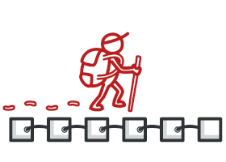
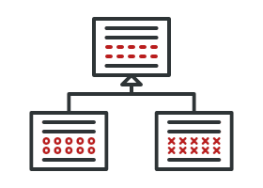
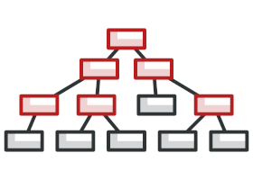
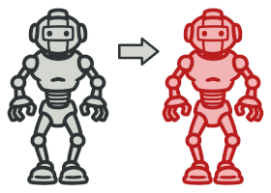
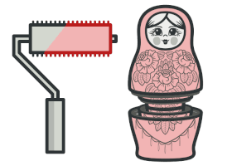
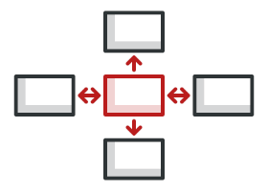
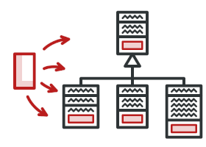
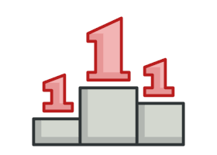

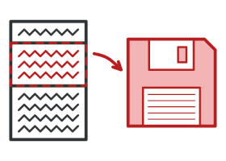


工厂方法
适配器
代理
责任链
状态
✔️
✔️
✔️
抽象工厂
桥接
命令
策略
✔️
✔️
生成器
✔️
组合
迭代器
模板
✔️
✔️
原型
装饰
访问者
中介者
单例
外观
备忘录
✔️
享原
观察者
创建型模式
结构型模式
行为模式

Slide 5
源码地址(陆续更新)：https://github.com/fuzhengwei/CodeDesignTutorials

Slide 6



1、单一职责原则
原则定义
模拟场景
编码实现
一个类应该只有一个发生变化的原因
访客用户 • 普通用户 • VIP用户
ifelse • 判断实现 • 不易维护
单一职责原则（SRP：Single responsibility principle）又称单一功能原则，面向对象五个基本原则（SOLID）之一。

Slide 7

2、开闭原则
开闭原则
面积计算
编码实现
扩展开放，修改封闭
长方形 • 三角形 • 圆形
破坏方法 • 继承扩展
开闭原则规定“软件中的对象（类，模块，函数等等）应该对于扩展是开放的，但是对于修改是封闭的”

Slide 8

3、里氏替换原则
里氏替换原则
银行卡
编码实现
兼容性、维护性、扩展性
信用卡、储蓄卡、地铁卡、饭卡
银行卡类、正向、逆向
里氏替换原则，继承必须确保超类所拥有的性质在子类中依然成立。

Slide 9
卡
储蓄卡
地铁卡

Slide 10
卡
银行卡
地铁卡
储蓄卡

Slide 11
第2章 六大设计原则
2.4 迪米特法则
重学Java设计模式
CodeDesignTutorials
迪米特法则原则
小傅哥，带你卷！
参考图稿来源：https://refactoringguru.cn

Slide 12

4、迪米特法则原则
迪米特法则
学生成绩&排名
编码实现
最少知道、减少依赖
校长、教师、学生、成绩、排名
高内聚、低耦合
迪米特法则：意义在于降低类之间的耦合。由于每个对象尽量减少对其他对象的了解，因此，很容易使得系统的功能模块功能独立，相互之间不存在（或很少有）依赖关系。
Notes:
1. 越少知道越少，如果领导总是插手你的事，不仅不会提升工作效率，反而还会降低工作效率。就像产品跟研发说，你这块再给我加个功能，那不就是一行的代码吗，你搞定下，你是专业的。

